Slide 1
История Пельменей
ГБОУ СОШ № 657 ЮАО г. Москва
Учитель технологии: Лихонина О.П.

Slide 2
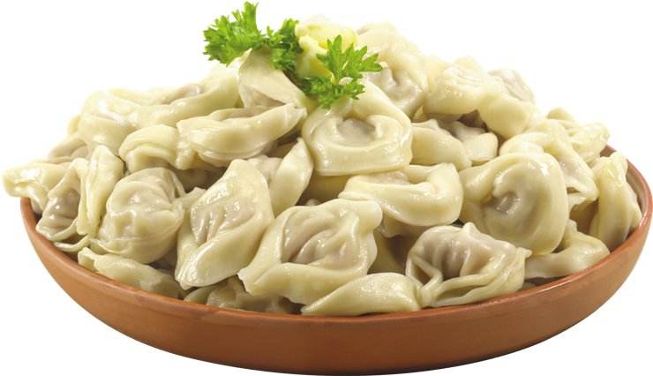
Происхождение
Версий происхождения российских пельменей более чем достаточно. Одна из них, о появлении пельменей в России посредством монгольского завоевания, основанная на признаках блюда, близких к китайской кухне: долгая подготовка и кратковременная тепловая обработка, использование специй, зачастую для России несвойственных, но в нее завозимых, и употребление в пищу непосредственно после приготовления. В пользу этой версии выступает тот факт, что пельмени в китайском варианте (юи-пао) традиционны для части страны с резко континентальным климатом. В этом отношении пельмени великолепно подходят для условий Восточной Сибири: при сибирских морозах они способны храниться всю зиму, не теряя своих вкусовых и питательных качеств, а мясо, закатанное в тесто и смешанное со специями для зверья менее привлекательно, чем просто кусок мяса.

Slide 3
Происхождение слова «пельмень»
Слово "пельмень" происходит от двух слов финно-угорского происхождения: "пель" - ухо, ушко и "нянь" - тесто, хлеб. Со временем, слово пельнянь переиначили в "пельмянь" и далее - в "пельмень".

Slide 4
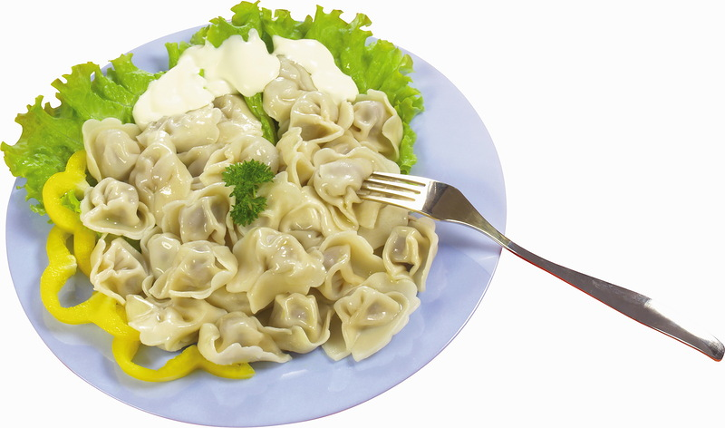
Происхождение слова «пельмень»
Слово "пельмень" происходит от двух слов финно-угорского происхождения: "пель" - ухо, ушко и "нянь" - тесто, хлеб. Со временем, слово пельнянь переиначили в "пельмянь" и далее - в "пельмень".

Slide 5

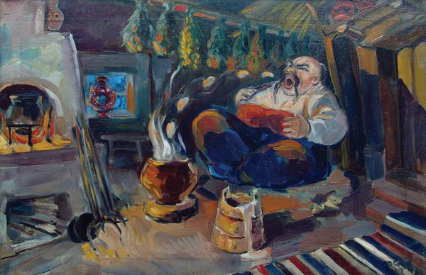
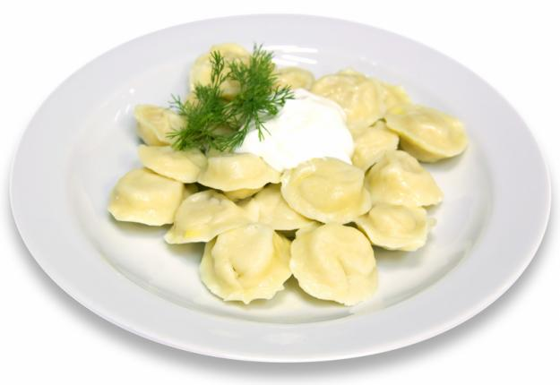
Пельмени любят все!

Slide 6
Информация была взята:
    Википедия
    Происхождение пельменей

